Slide 1
半导体器件物理
Physics of Semiconductor Devices
主讲教师：陈占国
电子邮件：czg@jlu.edu.cn
办公电话：85168382
手机号码：13089136480
办公地点：唐敖庆楼D334

Slide 2
课程简介
《半导体器件物理与实验》
2005 年 5月 吉林大学校级精品课程
2005 年 8月 吉林省省级精品课程
2007 年12月 教育部国家级精品课程
《半导体器件物理》
《半导体器件物理与实验》课程的理论课部分
面向专业：
微电子学、光电子学、电子科学与技术

Slide 3
课程简介
课程地位：
主干专业基础课，硕士研究生入学考试科目。
前期课程：
普通物理、结晶学、量子力学、半导体物理学。
后续课程：
集成电路，微电子技术，半导体光电子学等。
主要内容：
介绍一些常见半导体器件的基本结构、基本工作原理、基本性能和基本制造工艺等。

Slide 4
教学团队
课程负责人：
孟庆巨 教授，mengqj@jlu.edu.cn, 13331778341
课程主讲教师：
贾 刚 教授，jiagang@jlu.edu.cn, 85168382刘海波 教授, liuhaibo209@163.com, 18686651588
陈占国 教授, czg@jlu.edu.cn,13089136480
课程辅导教师：
陈长鸣 博士，chencm@jlu.edu.cn, 13159618561

Slide 5
教材
《半导体器件物理》
孟庆巨 刘海波 孟庆辉 编著
科学出版社出版
2005年1月 第一版，第一次印刷
2005年7月 第二次印刷
2006年3月 第三次印刷
2009年2月 第四次印刷
2009年11月 第二版，第六次印刷

Slide 6
参考资料
半导体器件物理课件---ppt
《半导体器件物理学习指导》
半导体器件物理习题及参考答案
半导体器件物理复习纲要
《半导体器件物理与实验》国家精品课程网站
吉大网站→校内办公→教学在线→教学资源平台→国家级精品课（第二页）→半导体器件物理→论坛→孟庆巨教授讨论室

Slide 7
主要参考书
Physics of Semiconductor Devices，Third Edition, S. M. Sze and Kwok K. Ng, Published by John Wiley & Sons, Inc. in 2007.
Semiconductor Physics and Devices——Basic Principles， Third Edition, Donald A. Neamen，Published by McGraw-Hill, in 2003.
《半导体器件基础》， [美] Robert F. Pierret，电子工业出版社，2004.
《现代半导体器件物理》，[美] 施敏（ S. M. Sze ），科学出版社，2001.

Slide 8
课程内容（共56学时）
第一章 半导体物理基础（4学时）
第二章 PN结（12学时）
第三章 双极结型晶体管（10学时）
第四章 金属-半导体结（5学时）
第五章 结型场效应晶体管和
肖特基势垒场效应晶体管（5学时）
第六章 MOS场效应晶体管（8学时）
第七章 电荷转移器件（4学时）
第八章 太阳电池与光电二极管（4学时）
第九章 发光管与半导体激光器（4学时）

Slide 9
第一章 半导体物理基础
Chapter 1
Fundament of Semiconductor Physics

Slide 10
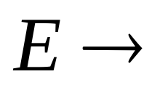
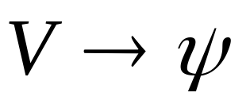
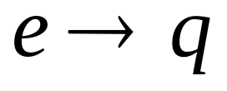
学习目的
重点知识回顾
能带理论；载流子统计分布；载流子的输运现象；非平衡载流子的产生与复合；
公式符号衔接
ℰ
补充必要知识
静电势；费米势；修正的欧姆定律；半导体中的基本控制方程。

Slide 11
1.1—1.6 能带理论和杂质能级（自学）
基本概念与基本原理
共有化运动；电子态；周期性势场；布洛赫定理；波矢量；倒格矢；倒格子；布里渊区；周期性边界条件；导带；价带；禁带；晶体能带的性质；有效质量；导带电子；价带空穴；准动量；电子和空穴在外力作用下的运动规律；金属、半导体、绝缘体的能带特征；Si、Ge、GaAs等常见半导体的能带结构；能谷；横向有效质量；纵向有效质量；直接带隙；间接带隙；施主杂质；受主杂质；杂质能级；N型半导体；P型半导体；深能级。

Slide 12
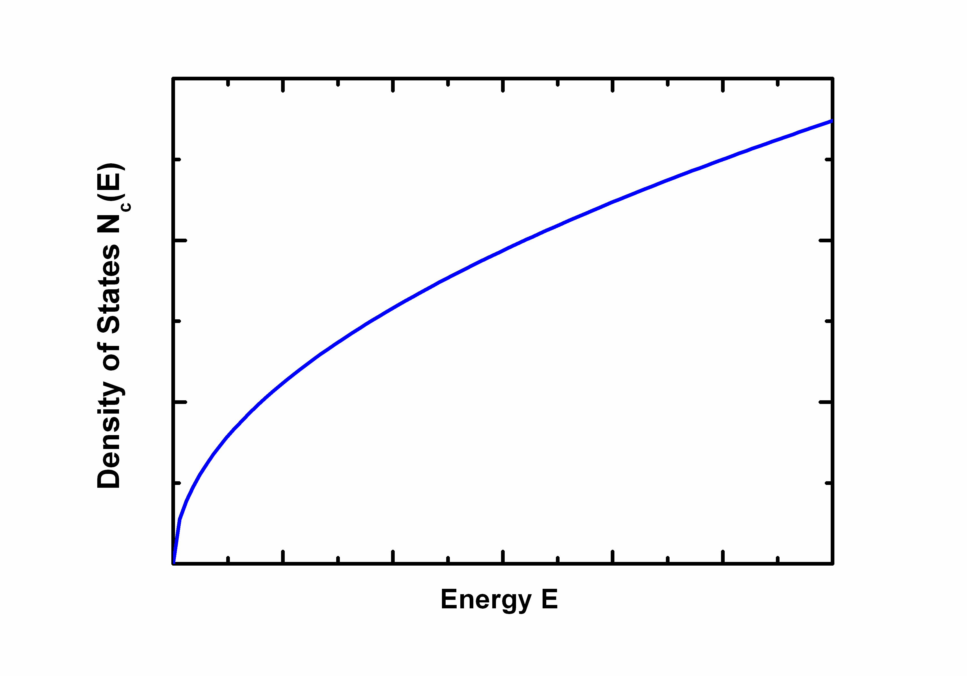
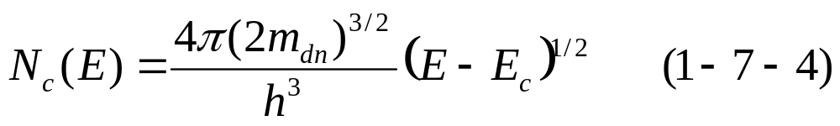
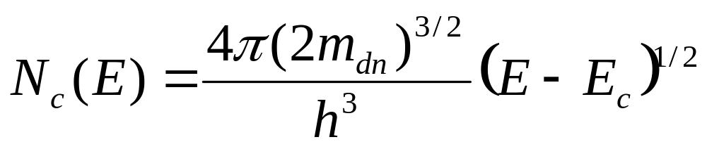
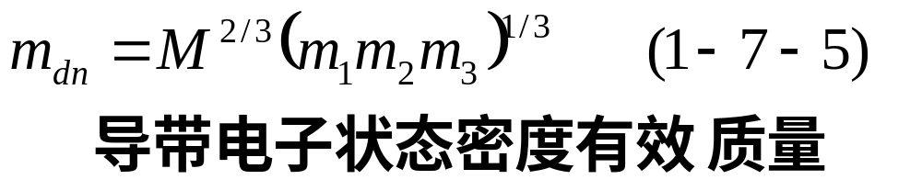
1.7 载流子的统计分布
导带中的状态密度
1.7.1 状态密度（Density of States, DOS)
0. 定义：单位体积晶体中单位能量间隔内的状态数。
1. 导带状态密度：
E_{c}

Slide 13
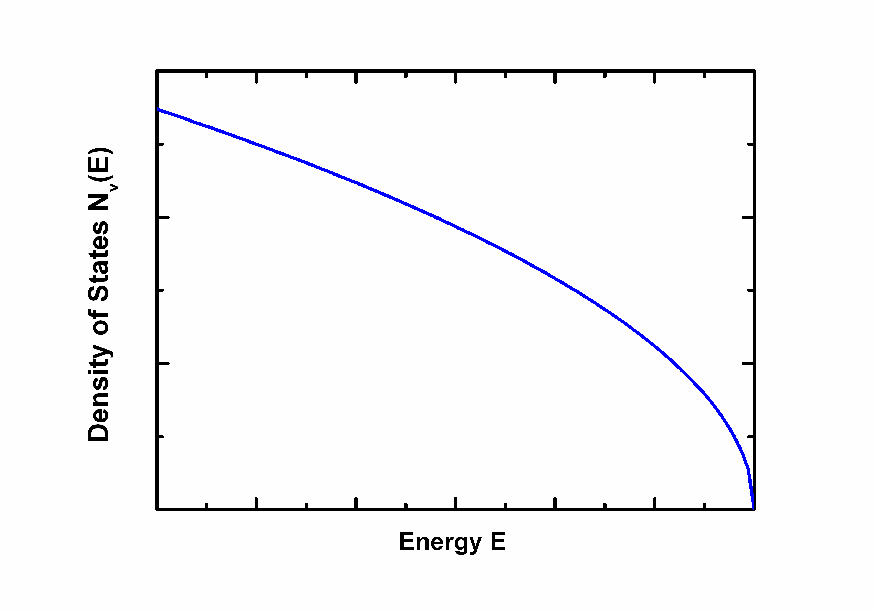
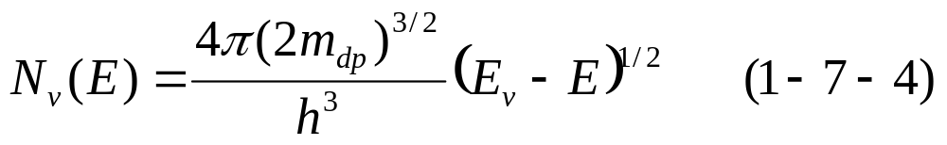
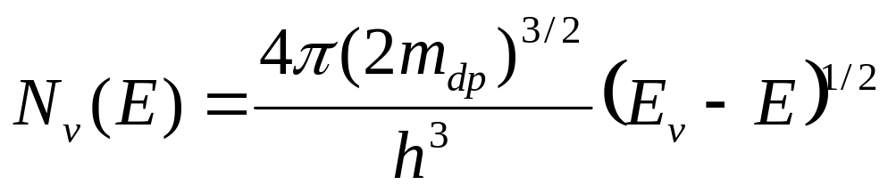
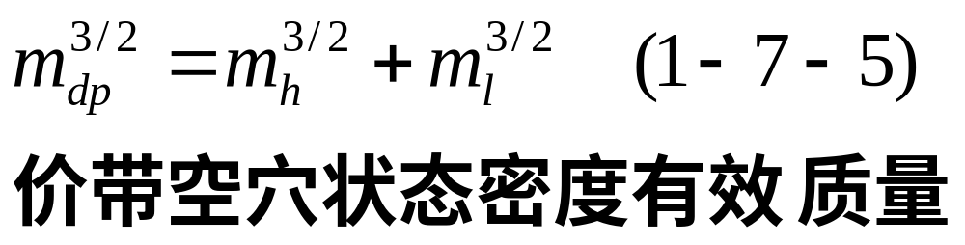
1.7 载流子的统计分布
价带中的状态密度
1.7.1 状态密度（Density of States, DOS)
2. 价带状态密度：
E_{v}

Slide 14
1.7 载流子的统计分布
1.7.1 状态密度（Density of States, DOS）
E
E
导带
导带
E_{c}
E_{c}
禁带
E_{g}
禁带
E_{g}
E_{v}
E_{v}
N（E）
价带
价带
简单能带图
状态密度N(E)与能量E的关系

Slide 15
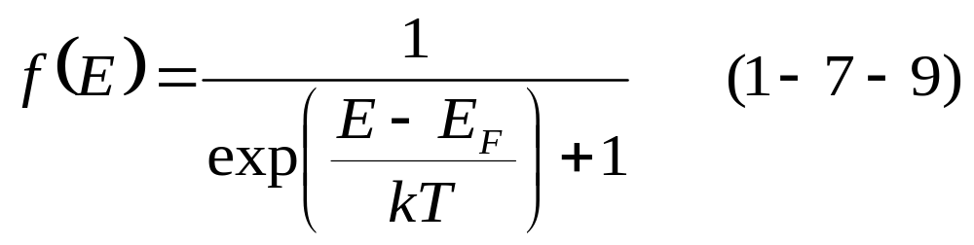
1.7 载流子的统计分布
1.7.2 费米分布函数和费米能级
1. 费米分布函数：
电子——费米子。一个能量为E的电子态被电子占据的几率满足费米-狄拉克（Fermi-Dirac）统计分布。
k: Boltzmann常数；T: Kelvin温度；E_{F}：Fermi能级。

Slide 16
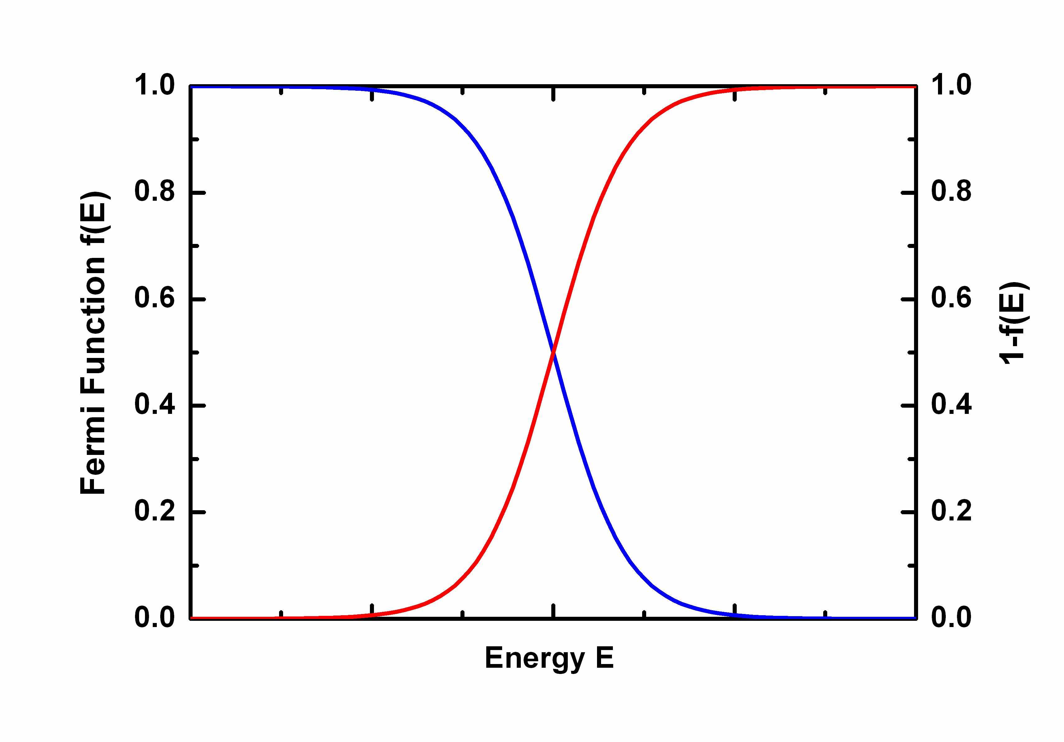
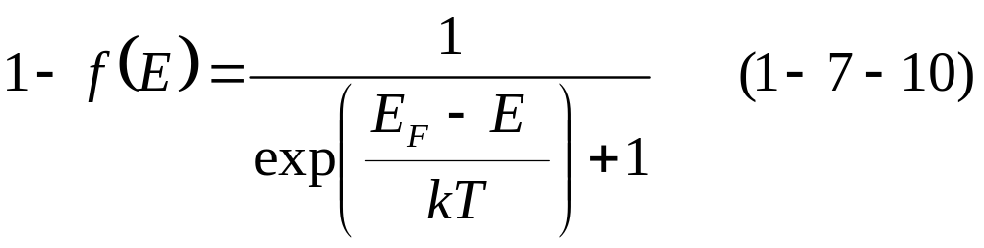
1.7 载流子的统计分布
电子态被电子占据和未被占据的几率分布
1.7.2 费米分布函数和费米能级
1. 费米分布函数：
一个能量为E的电子态未被电子占据（被空穴占据）的几率为：
k: Boltzmann常数；T: Kelvin温度；E_{F}：Fermi能级。
E_{f}

Slide 17
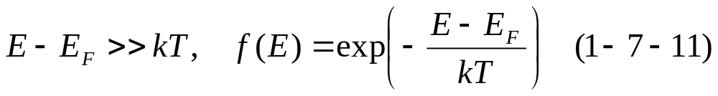
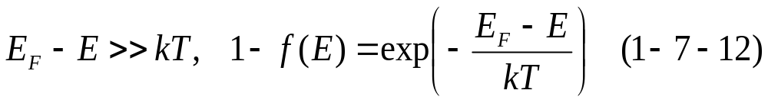
1.7 载流子的统计分布
1.7.2 费米分布函数和费米能级
3. 费米能级（Fermi Level）：
（1）在一定温度下，热平衡系统具有恒定的费米能级。
（2）费米能级是反映电子在各个能级上分布情况的参数。
（3）费米能级是电子填充能级水平高低的标志。
4. 玻尔兹曼分布：
在非简并半导体（掺杂浓度低，一般小于10¹⁸cm⁻³）中，导带电子或价带空穴的浓度很低，它们对电子态的占据不受Pauli不相容原理的限制，其分布几率可近似为Boltzmann分布。

Slide 18
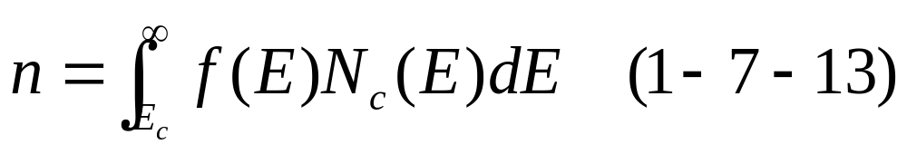
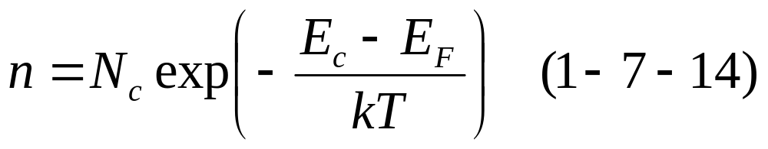
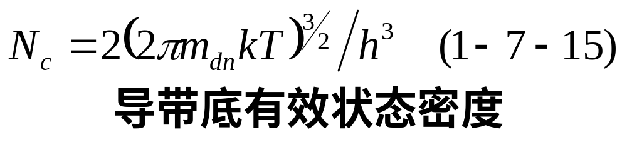
1.7 载流子的统计分布
1.7.3 能带中的电子和空穴浓度
1. 导带电子浓度

Slide 19
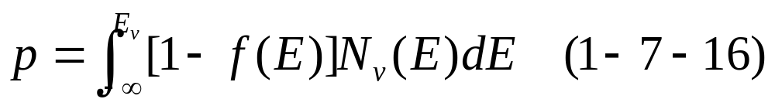
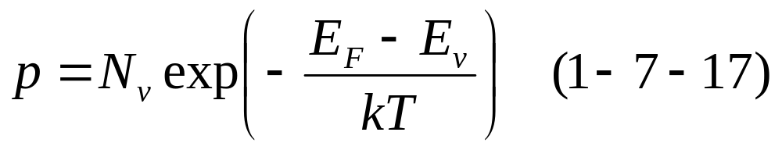
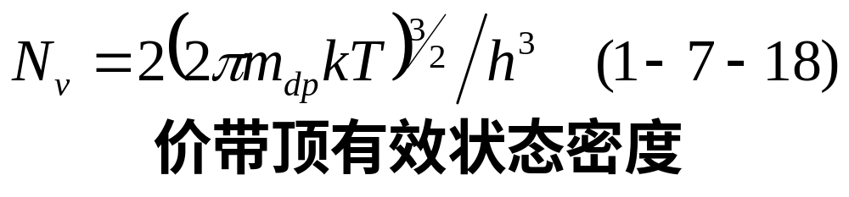
1.7 载流子的统计分布
1.7.3 能带中的电子和空穴浓度
2. 价带空穴浓度

Slide 20
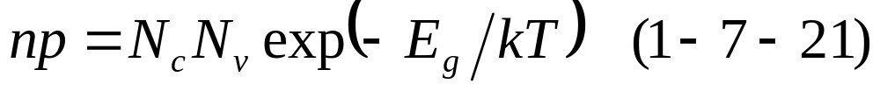
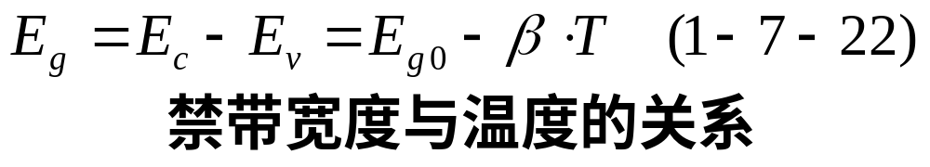
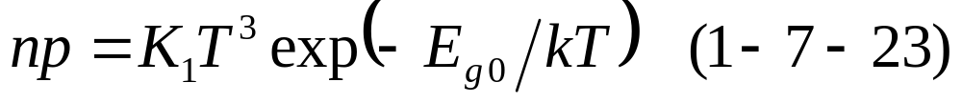
1.7 载流子的统计分布
1.7.3 能带中的电子和空穴浓度
3. np之积
一定温度下的半导体，热平衡下的np之积只与有效状态密度和禁带宽度有关，而与掺杂情况和费米能级无关。

Slide 21
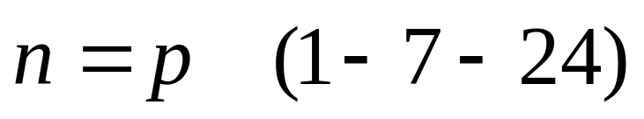
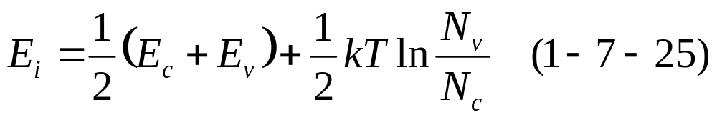
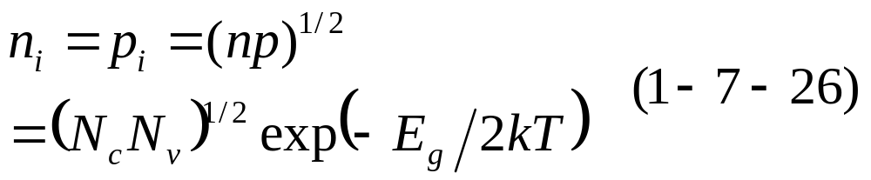
1.7 载流子的统计分布
1.7.4 本征半导体（Intrinsic Semiconductor）
1. 电中性条件：
2. 本征费米能级：
3. 本征载流子浓度：

Slide 22
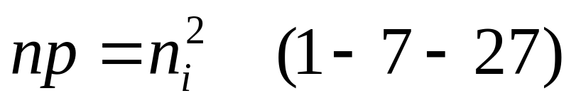
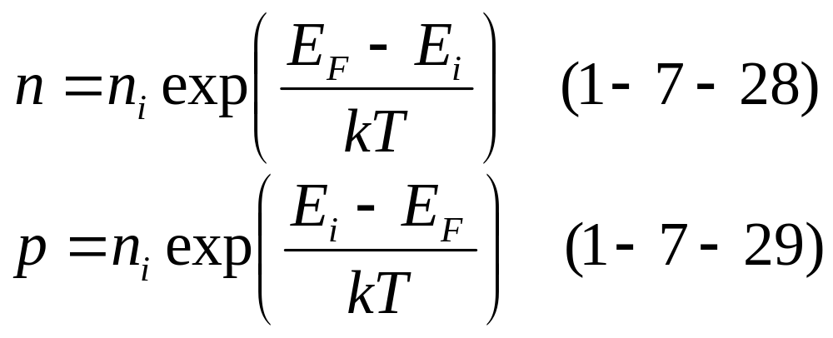
1.7 载流子的统计分布
1.7.4 本征半导体（Intrinsic Semiconductor）
4. 质量作用公式：
热平衡
时，这
些公式
具有普
适性！
5. 电子和空穴浓度公式的另一种形式：

Slide 23
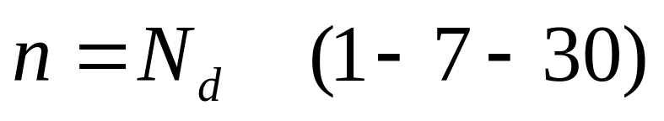
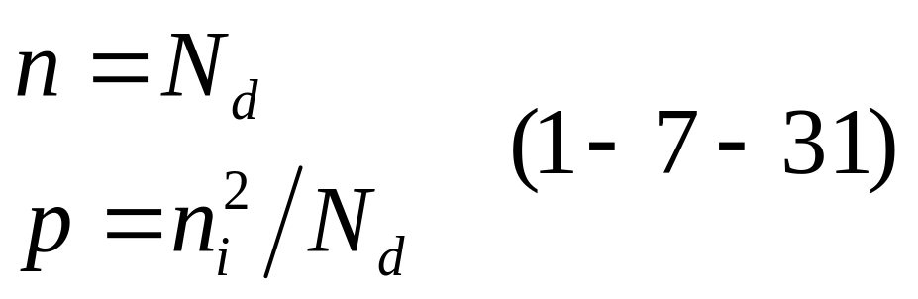
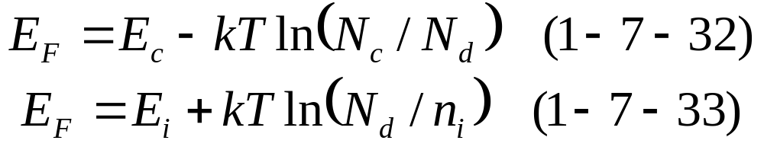
1.7 载流子的统计分布
1.7.5 只含一种杂质的半导体
一. N型半导体：（饱和电离）
1. 电中性条件：
2. 载流子浓度：
3. 费米能级：

Slide 24
E_{F}-E_{i}/eV
施主浓度越高，N型半导体费米能级越靠近导带底。随着温度的升高，费米能级逐渐远离导带底，接近本征费米能级。
导带
0.8
硅材料费米能级随杂质浓度和温度的变化曲线
0.6
E_{c}
0.4
E_{F}
10¹⁸
0.2
N型
10¹²
10¹⁶
本征费米能级
10¹⁴
E_{i}
0
10¹⁴
10¹⁶
-0.2
P型
10¹²
-0.4
E_{F}
10¹⁸
-0.6
E_{v}
价带
-0.8
-1.0
100
200
300
400
500
T/K

Slide 25
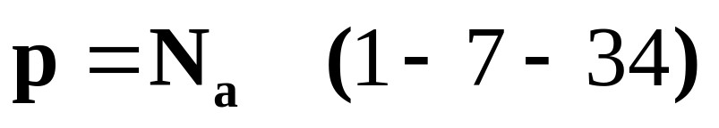
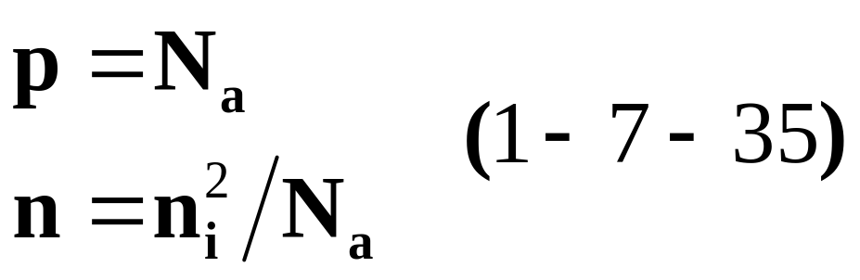
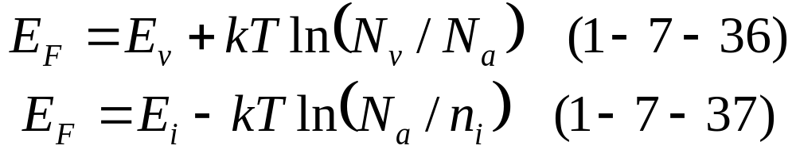
1.7 载流子的统计分布
1.7.5 只含一种杂质的半导体
二. P型半导体：（饱和电离）
1. 电中性条件：
2. 载流子浓度：
3. 费米能级：

Slide 26
E_{F}-E_{i}/eV
受主浓度越高，P型半导体费米能级越靠近价带顶。随着温度的升高，费米能级逐渐远离价带顶，接近本征费米能级。
导带
0.8
硅材料费米能级随杂质浓度和温度的变化曲线
0.6
E_{c}
0.4
E_{F}
10¹⁸
0.2
N型
10¹²
10¹⁶
本征费米能级
10¹⁴
E_{i}
0
10¹⁴
10¹⁶
-0.2
P型
10¹²
-0.4
E_{F}
10¹⁸
-0.6
E_{v}
价带
-0.8
-1.0
100
200
300
400
500
T/K

Slide 27
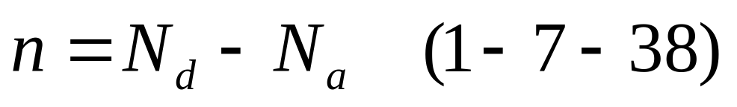
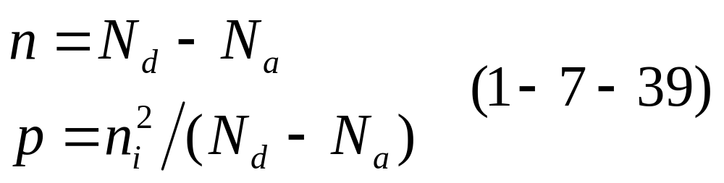
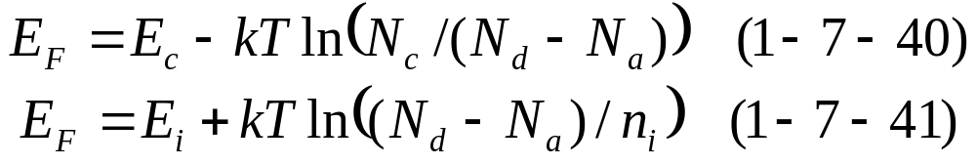
1.7 载流子的统计分布
1.7.6 杂质补偿半导体
一. N_{d}>N_{a}情况（N型）：（饱和电离）
1. 电中性条件：
2. 载流子浓度：
3. 费米能级：

Slide 28
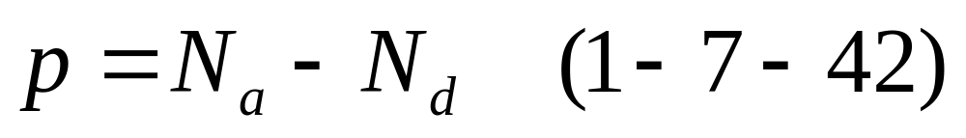
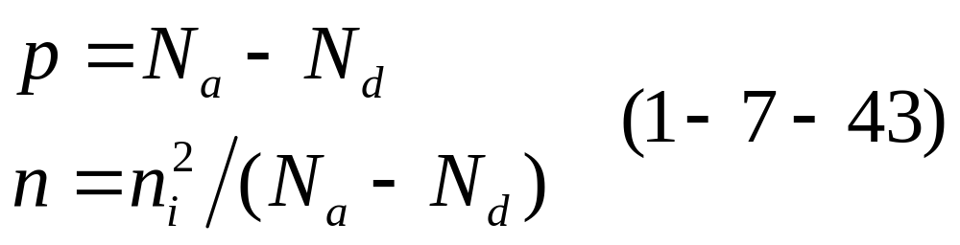
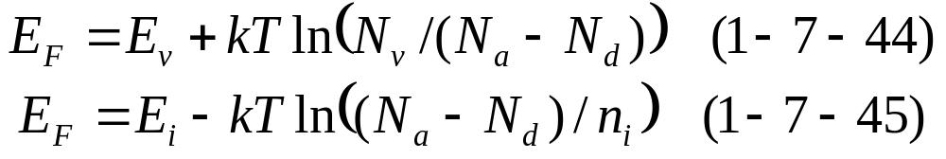
1.7 载流子的统计分布
1.7.6 杂质补偿半导体
二. N_{a}>N_{d}情况（P型）：（饱和电离）
1. 电中性条件：
2. 载流子浓度：
3. 费米能级：

Slide 29
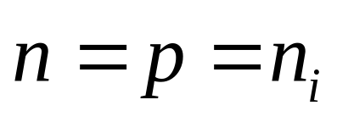
1.7 载流子的统计分布
1.7.6 杂质补偿半导体
三. N_{a}=N_{d}情况：（完全补偿）
电中性条件和载流子浓度：
1.7.7 简并半导体（自学）
阅读教材P31-33，回答下面问题：什么是简并半导体？简并发生的条件是什么？
1.8 载流子的散射（自学）
阅读教材P36-41。需要掌握的概念：格波；声子；色散关系；平均自由时间；弛豫时间；主要的散射机制。

Slide 30
几种常见半导体的参数
 | Ge | Si | GaAs
E_{g} (eV) | 0.67 | 1.12 | 1.43
N_{c} (cm⁻³) | 1.04×10¹⁹ | 2.8×10¹⁹ | 4.5×10¹⁷
N_{v} (cm⁻³) | 4.4×10¹⁸ | 1.04×10¹⁹ | 7.1×10¹⁸
N_{i} (cm⁻³) | 2.3×10¹³ | 1.5×10¹⁰ | 1.1×10⁷

Slide 31




1.9 电荷输运现象
电荷的输运——载流子的漂移与扩散运动。
1.9.1 漂移运动、迁移率与电导率
漂移运动:
在外电场存在时，载流子除了做无规则的热运动以外，还要沿一定方向做有规则的定向运动，这种运动称为漂移运动；漂移运动的速度称为漂移速度；漂移运动可引起电荷的定向流动，从而在半导体中产生电流，这就是电导现象；由载流子漂移运动所引起的电流常称为漂移电流。
迁移率：
载流子的平均漂移速度 与外电场强度 成正比，其比例系数称为迁移率。迁移率常用 来表示，单位为

Slide 32
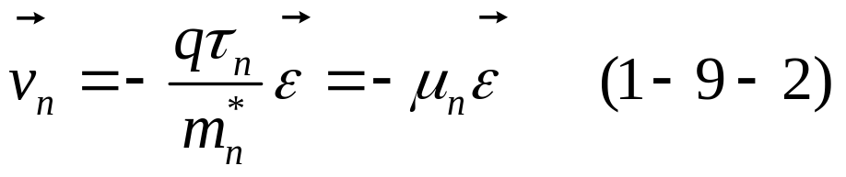
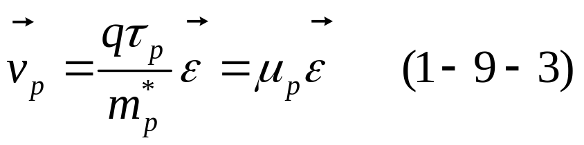
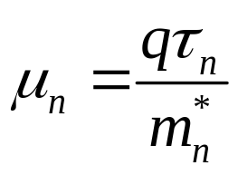
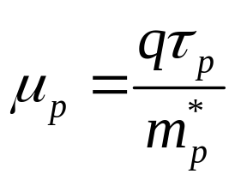



1.9 电荷输运现象
1.9.1 漂移运动、迁移率与电导率
电子和空穴的平均漂移速度：
电子迁移率；
空穴迁移率；
前提条件：载流子的有效质量为各向同性！！
3. 电导率：
外电场在半导体内引起的漂移电流密度 与外电场强度 成正比，比例系数称为电导率。电导率常用 来表示，单位 。

Slide 33
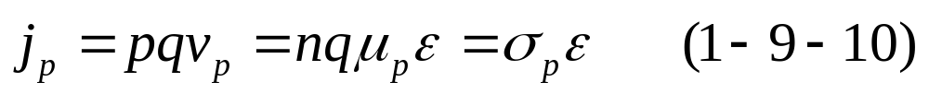
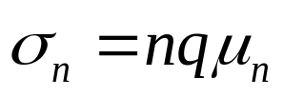
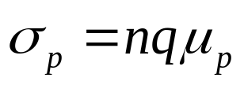
1.9 电荷输运现象
1.9.1 漂移运动、迁移率与电导率
电子和空穴的漂移电流密度：
电子电导率；
空穴电导率；
总的漂移电流密度：
总的电导率；

Slide 34




1.9 电荷输运现象
1.9.1 漂移运动、迁移率与电导率
4. 电导有效质量：
对于导带有多个对称能谷的情形，或者导带底附件的等能面不是球面的情形，需要引入电导有效质量！
以Si为例：
电子迁移率；
导带电子的电导有效质量；

Slide 35




1.9 电荷输运现象
1.9.1 漂移运动、迁移率与电导率
4. 电导有效质量：
考虑到价带顶的轻、重空穴对电导都有贡献，需要引入价带空穴的电导有效质量！
假设价带顶附近轻、重空穴的动量弛豫时间相同，则有：
空穴迁移率；
空穴的电导有效质量；
半导体材料
Ge | 0.12m₀ | 0.23m₀
Si | 0.26m₀ | 0.38m₀
GaAs | 0.068m₀ | ~0.29m₀

Slide 36





1.9 电荷输运现象
1.9.2 扩散运动和扩散电流
扩散运动:
当半导体中载流子浓度分布不均匀时，由于浓度梯度的存在，载流子将由浓度高的区域向浓度低的区域运动，载流子的这种运动称为扩散运动。
扩散流密度和扩散系数：
由扩散运动引起的单位时间垂直通过单位面积的载流子数，称为扩散流密度，扩散流密度与载流子浓度梯度成正比，比例系数称为扩散系数。常用 来表示，单位为 。
空穴扩散流密度
分别为电子和空穴的扩散系数。
电子扩散流密度

Slide 37



1.9 电荷输运现象
1.9.2 扩散运动和扩散电流
3. 扩散电流:
载流子是带电的粒子，载流子的扩散运动也会在半导体内引起电流，称为扩散电流。扩散流密度与每个载流子所带电荷的乘积即为扩散电流密度。
空穴扩散电流密度
电子扩散电流密度

Slide 38




1.9 电荷输运现象
1.9.3 流密度、电流密度和电流方程
漂移流密度:
漂移流密度等于载流子浓度与它们在电场中的漂移速度的乘积。
2. 漂移与扩散同时存在时的流密度：
空穴漂移流密度
电子漂移流密度
空穴流密度：
电子流密度：

Slide 39



1.9 电荷输运现象
1.9.3 流密度、电流密度和电流方程
3.漂移与扩散同时存在时的电流密度：
电流密度等于每个载流子的电荷与流密度的乘积。
4. 漂移与扩散同时存在时的电流方程：（一维情形）
空穴电流密度：
电子电流密度：
空穴电流方程：
电子电流方程：
为垂直电流的截面积。

Slide 40






1.10 非均匀半导体中的自建电场
如果半导体中存在非均匀的杂质分布，就会在半导体中引起电场，常称为自建电场（built-in field），或内建电场。
1.10.1 半导体中的静电场和静电势
电场、电势与电势能的关系:
电场 定义为电势 的负梯度，电子的电势能 等于电子电荷与电势的乘积。
电子的动能
E_{c}
导带中电子的最低能量
E_{c}
E_{i}
价带中空穴的最低能量
E_{i}
E_{v}
空穴的动能
E_{v}
（a）无外加电场时
（b）有外加电场时

Slide 41



1.10 非均匀半导体中的自建电场
1.10.1 半导体中的静电场和静电势
2. 静电势与费米势:
设外电场为 ，在一维情况下，可以用本征费米能级表示为

Slide 42



1.10 非均匀半导体中的自建电场
1.10.1 半导体中的静电场和静电势
3. 用静电势与费米势表示载流子浓度:
热平衡时，费米势为常数，可取为电势零基准，于是：

Slide 43



1.10 非均匀半导体中的自建电场
1.10.2 爱因斯坦关系
爱因斯坦关系描述了载流子的迁移率与扩散系数之间的关系。
热平衡时，半导体中的空穴电流和电子电流必须为零，即：
爱因斯坦关系在非平衡情况下依然成立！

Slide 44
1.10 非均匀半导体中的自建电场
1.10.3 非均匀半导体和自建电场
N_{d}(x)/cm⁻³
ε
10¹⁸
E_{c}
E_{F}
10¹⁴
E_{i}
10¹⁰
E_{v}
x
x = 0
0
（a）不均匀的施主分布
（b）自建电场造成的能带弯曲
设：N-Si，N_{d}(x)<10¹⁸cm⁻³，即：非简并情况。

Slide 45



1.10 非均匀半导体中的自建电场
1.10.3 非均匀半导体和自建电场
令E_{F}为势能零点，则有：
同理，对于p-Si，其静电势和内建电场为：
杂质在半导体中的非均匀分布，会在半导体中引起自建电场（内建电场），从而可用其改变器件性能。

Slide 46


1.11-14 非平衡载流子
在外界作用下，半导体能带中的载流子数目将偏离热平衡时的情况，即产生了非平衡载流子，又称为过剩载流子。非平衡载流子对半导体器件的性能影响十分重要。这里主要研究非平衡载流子的产生和复合机制以及它们的运动规律。
1.11.1 非平衡载流子产生后的载流子浓度

Slide 47

1.11-14 非平衡载流子
1.11.2 小注入时的载流子浓度
当非平衡载流子浓度远小于热平衡多子浓度，但远大于热平衡少子浓度时，称为小注入，小注入时的载流子浓度为：（以N型半导体为例）
当非平衡载流子浓度与热平衡多子浓度相当时，称为大注入。
1.11.3 准费米能级
当非平衡载流子产生后，体系偏离了热平衡态，因而不再有统一的费米能级，但可以引入准费米能级描述非平衡态的载流子浓度。

Slide 48


1.11-14 非平衡载流子
1.12.1 准费米能级

Slide 49



1.11-14 非平衡载流子
1.12.2 修正的欧姆定律

Slide 50

1.11-14 非平衡载流子
1.12.2 修正的欧姆定律
修正的欧姆定律虽然在形式上与欧姆定律一致，但包括了载流子的漂移和扩散的综合效应。处于热平衡的半导体，具有统一的费米能级，因此电流为零。
1.13.1 非平衡载流子的寿命
在只考虑体内复合的简单情况下，单位时间内由于复合而引起的非平衡载流子浓度的减少率与它们的浓度成比例，即：

Slide 51








1.11-14 非平衡载流子
1.13.1 非平衡载流子的寿命
是非平衡载流子的净复合率，它表示单位时间、单位体积内被复合掉的载流子数。 是单位时间内每个非平衡载流子被复合掉的几率。 是 t = 0 时的非平衡载流子浓度， 是 衰减到
的 时所经历的时间。
每个非平衡载流子的平均存活时间可表示为：
可见， 是非平衡载流子在被复合前平均存在的时间，称为非平衡载流子的寿命。

Slide 52


1.11-14 非平衡载流子
1.13.2 直接复合（ Direct Recombination, 带间复合）
E_{c}
单位时间、单位体积半导体中复合掉的电子－空穴对数称为复合率，用R 表示。
a
b
E_{v}
比例系数 r 称为复合系数。
单位时间、单位体积半导体中产生的电子－空穴对数称为产生率，用G 表示。
直接复合；a:电子－空穴对的复合；b:电子－空穴对的产生。

Slide 53




1.11-14 非平衡载流子
1.13.2 直接复合（带间复合）
小注入条件下：
本征半导体：
N型半导体：
P型半导体：
杂质半导体中非平衡少子的寿命比本征半导体中的短；同种半导体样品，电导率越高，非平衡少子的寿命越短。

Slide 54


1.11-14 非平衡载流子
1.13.3 通过复合中心的复合（间接复合）
E_{c}
a
设：复合中心的浓度为N_{t}，复合中心能级为E_{t}，复合中心对电子和空穴的俘获系数分别为C_{n}和C_{p}，则可以得到净复合率和寿命公式：
b
c
d
E_{v}
通过复合中心的复合
a:电子的俘获;
b:电子的产生;
c:空穴的俘获;
d:空穴的产生.
肖克利－里德公式
Shockley-Read Equation

Slide 55


1.11-14 非平衡载流子
1.13.3 通过复合中心的复合（间接复合）
分别表示复合中心全空或全满时，对每个电子或空穴的俘获几率。n₁ 和 p₁ 分别表示费米能级与复合中心能级重合时，导带电子和价带空穴的浓度，即：
通过比较 n₀，p₀，n₁，p₁ 的大小，可对寿命公式进行化简！

Slide 56


1.11-14 非平衡载流子
1.13.3 通过复合中心的复合（间接复合）
为简单计，假设复合中心对电子和空穴的俘获系数相等，设 ，则净复合率可写成：
可见：当复合中心能级与本征费米能级重合时，净复合率最大，复合作用最强，寿命值最小。复合中心能级越远离本征费米能级，复合中心的复合作用越弱，寿命值越大。

Slide 57


1.11-14 非平衡载流子
1.14.1 表面复合和表面复合速度
晶格结构在表面出现的不连续性导致在禁带中引入大量的能量状态，称为表面态。表面态、表面吸附和表面损伤等表面缺陷会导致表面处呈现出很强的表面复合，表面复合率 U_{s} 和表面处的非平衡载流子浓度成正比，比例系数 S 称为表面复合速度，即：
表面复合率:单位时间单位表面积复合掉的载流子数。
1.14.2 表面复合边界条件
稳态时，表面处的扩散电流密度等于表面复合电流密度，即：

Slide 58









1.15 半导体中的基本控制方程
1.15.1 连续性方程
流密度方程
连续性方程
粒子数守恒

Slide 59



1.15 半导体中的基本控制方程
1.15.2 泊松方程
半导体总体成电中性，但是局部可能存在空间电荷区，其中的电荷密度为：
设：空间电荷区内的电势分布为 ，则泊松方程表示为：
连续性方程＋泊松方程＋电流方程＝半导体中的基本控制方程
半导体中的基本控制方程＋初始条件＋边界条件
电荷分布＋电场分布＋电流分布

Slide 60
1.15 半导体中的基本控制方程
1.15.3 基本控制方程
半导体中基本控制方程

Slide 61
名人名言：
子曰：“学而时习之，不亦说乎？”
子曰：“温故而知新，可以为师矣”。
子曰：“知之为知之，不知为不知，是知也”。
第一章 作业：
P₆₀ 1－6、1－7、1－8、1－9、1－11、1－13

